Slide 1
放大与缩小
WWW.PPT818.COM

Slide 2
教学目标
1、结合具体情境，经历认识图形的放大和缩小，以及把图形放大或缩小的过程。
2、理解放大和缩小的含义，能在方格纸上按比例将简单图形放大或缩小。
3、积极参加数学活动，获得成功的体验，体会图形的相似，发展空间观念。

Slide 3
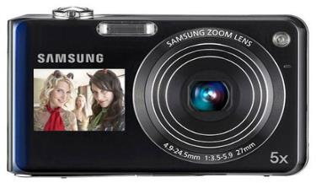
同学们，你认识这是什么物体吗？

Slide 4
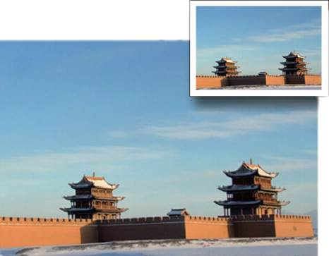
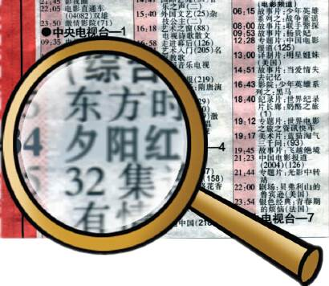
说一说，下图中体现的是一种什么现象？
放大现象
缩小现象

Slide 5
比较放大后看到的字与报纸上的字有什么不一样？
形状相同，只是字的大小发生了变化。

Slide 6
比较照片与原城楼有什么不同？
形状相同，只是城楼的大小发生了变化。

Slide 7
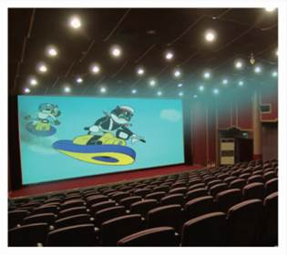
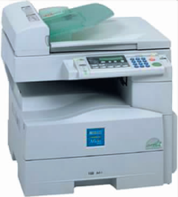
在生活中，你还见过哪些放大与缩小的现象？

Slide 8
归纳总结
把一个图形（或物体的图像）放大或缩小后得到的图形（或物体的图像）与原图形（或物体的图像）相比，形状像不同，大小不同。

Slide 9
分别用同样长的3根、6根和9根小棒摆成三个等边三角形。
①
②
③

Slide 10
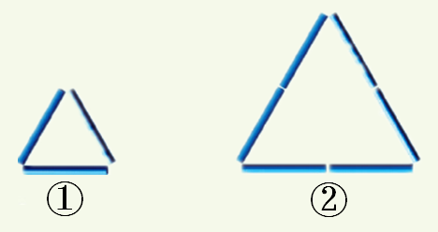
观察这两个三角形，说一说两个三角形的边有什么关系。
第二个三角形的边长是第一个的2倍。
1
第一个三角形的边长是第二个的 。
2

Slide 11
观察这两个三角形，说一说两个三角形的边有什么关系。
第一个三角形的边长放大到原来的2倍后得到第二个三角形。
1
第二个三角形的边长缩小到原来的 后得到第一个三角形。
2

Slide 12
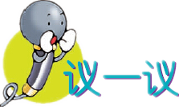
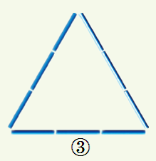
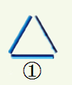
第一个三角形和第三个三角形比较，可以怎样说？

Slide 13
归纳总结
一个图形无论是放大还是缩小，只是图形的大小发生变化，形状不变，图形中每个角的度数不变。

Slide 14
在方格纸上按要求画出图形。
（1）把下面长方形的各边放大到原来的2倍。
放大后的长是3×2＝6个格长，宽是2×2＝4个格长。

Slide 15
在方格纸上按要求画出图形。
1
（2）把下面长方形的各边缩小到原来的 。
2
1
1
缩小后的长是8× ＝4个格长，宽是4× ＝2个格长。
2
2

Slide 16
1.用小棒摆出下面的图形，使各边缩小到原来的 。
1
2

Slide 17
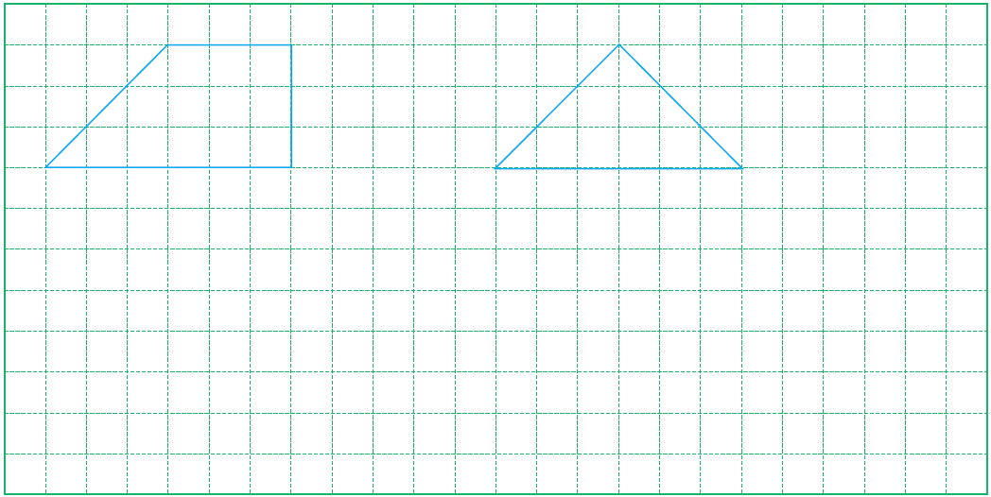
2.画出下列图形，使它们的边长为原来的2倍。

Slide 18
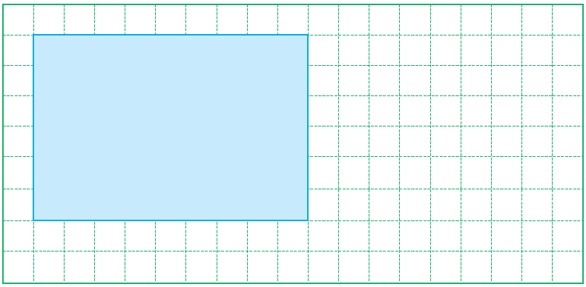
1
3. 把下面长方形各边缩小到原来的 ，画出缩小后的图形。
3

